Slide 1
活动图

Slide 2
活动图
用例显示了系统应该做什么（what）
活动图可以用来说明系统要怎么做（how）以实现其目标
  活动图显示了链在一起的高层动作（actions），表示系统中发生的一个过程（process）
    例如，可以用活动图对创建一个blog账户中包含的步骤建模
  活动图尤其适合对业务过程（business processes ）建模
    A business process is a set of coordinated tasks that achieve a business goal.

Slide 3
Activity Diagrams
活动图是最容易理解的UML图之一
  使用了流程图相似的记号
  使用了很多大家熟悉的记号
    flowcharts
    UML state diagrams
    data flow diagrams
    Petri Nets

Slide 4
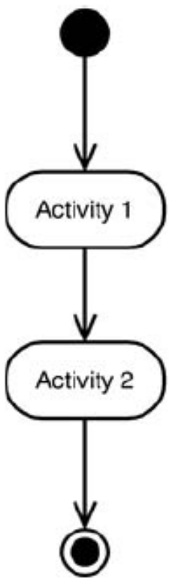
活动图
Transitioning from one activity to another.

Slide 5
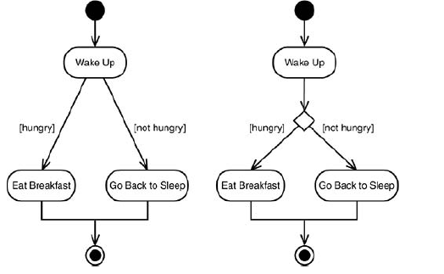
判定的表示
The two ways of showing a decision.

Slide 6
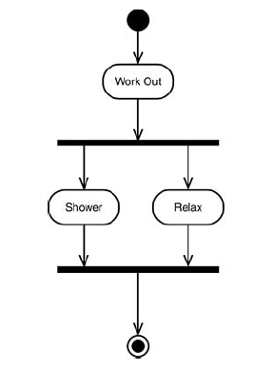
并发
Representing a transition split into two paths that run concurrently and then come together.

Slide 7
信号
  活动可能与外部的人、系统或过程交互
  在活动图中，用信号表示与外部参与者的交互
信号是可以被发送和接收的消息
  例如，一个软件向信用卡公司发送一个批准信用卡事务的请求，该软件收到信用卡公司的响应；从信用卡批准活动的角度看，有发送信号和接收信号
  例如，系统通知顾客其送货被延迟，从订单送货活动的角度看，是发送信号

Slide 8
发送和接收信号
Receive signal （接收信号）
  是接收到的来自一个外部过程的信号
  可以激起活动图中的一个动作
  信号的接收者知道如何对信号作出反应，并预期信号到达，只是不知道何时
Send signal（发送信号）
  是发送给某个外部参与者（ participant）的信号
  当外部的人或系统收到这个消息时，他/它可能做某些事情进行响应，但是这不在本活动图中建模

Slide 9
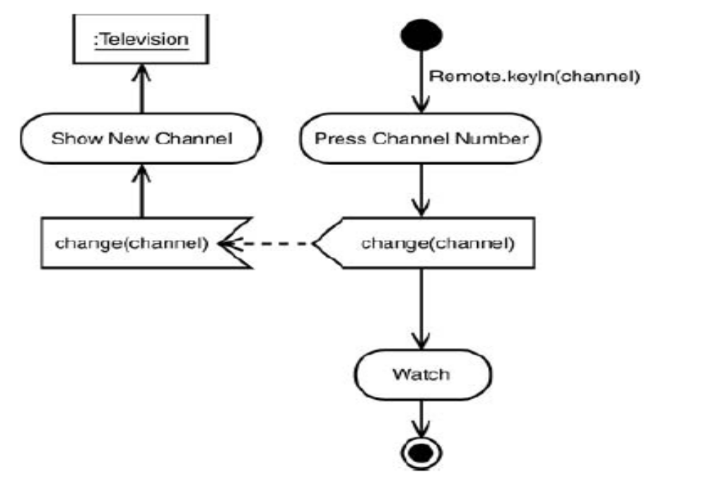
Signals
Sending and receiving a signal.

Slide 10

接收信号节点
  有进入边：只是在上一个动作完成时才开始等待信号到达
  没有进入边：该节点在所处的活动激活时总是等待一个信号的到达
    可以作为一个活动的开始节点，如下图：每当接收到一个信号时活动就起动

Slide 11
调用活动节点
调用其他活动
  避免在一个图中出现过多的细节，提高图的可读性
  将动作在一个活动图中给出，更高层的活动图中可以调用该活动
  用于复杂动作的分解
Call activity node 调用对应节点名字的活动
  用一个带叉子标志的动作表示
  被调用的活动最好不要省略activity frame，因为要给出活动的名字以便调用

Slide 12
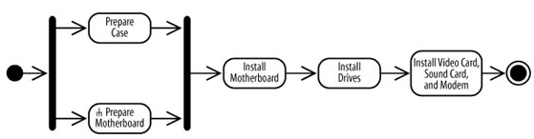
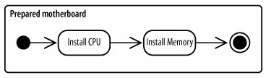
调用活动节点

Slide 13
swimlanes（泳道）
The activities would occur like this:
  A salesperson calls the client and sets up an appointment.
  If the appointment is onsite (in the consulting firm's office), corporate technicians prepare a conference room for a presentation.
  If the appointment is offsite (at the client's office), a consultant prepares a presentation on a laptop.
  The consultant and the salesperson meet with the client at the agreed-upon location and time.
  The salesperson follows up with a letter.
  If the meeting has resulted in a statement of a problem, the consultant creates a proposal and sends it to the client.

Slide 14
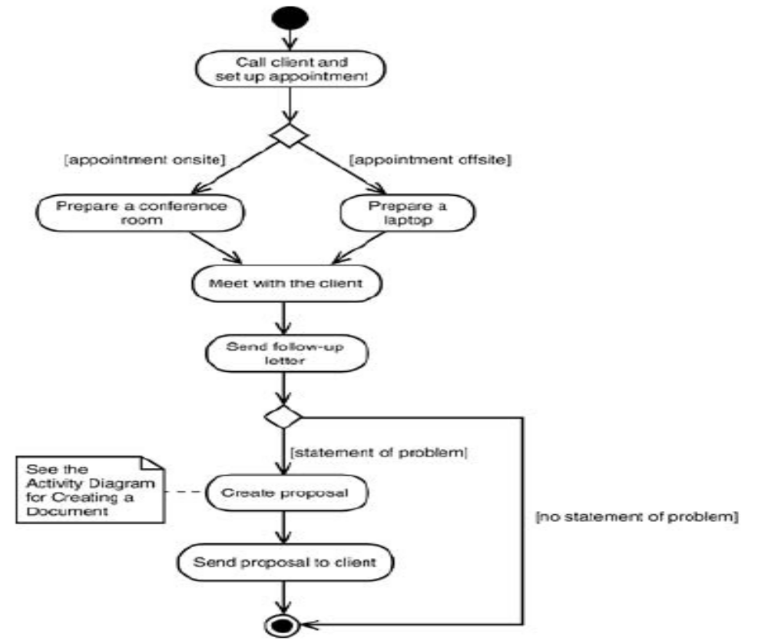
Swimlanes（泳道）

Slide 15
swimlanes（泳道）
泳道为活动图添加了角色，角色写在泳道的顶端，说明那些活动由哪个角色执行.
转移从一个泳道转移到另一个泳道.

Slide 16
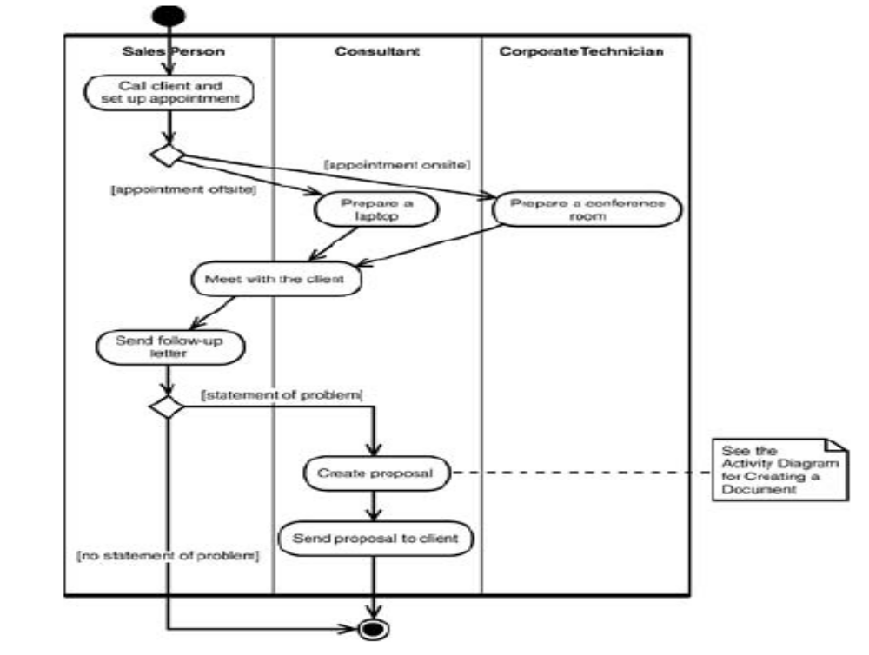

Slide 17
Objects
数据对象有时候是过程的重要方面
  例如过程处理的表单、订单、文件等
活动图提供了几种对过程中的数据对象建模的方法
  对象节点、pin（别针、大头针）、transformation（转换）、对象状态变化
  注意：objects 不一定是 software objects

Slide 18
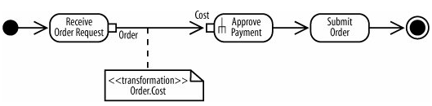
Transformation
用途
  如果一个动作只需要某个对象的一部分，而不是整个对象，可以使用 transformation 来表示所需要的部分
  可以用来表示一个动作输出为另一个动作提供输入

Slide 19

对象状态
可以说明对象在活动中流动时的状态变化
  状态用[状态]表示
  例如，下图的焦点是Order对象在整个过程中的状态变化

Slide 20
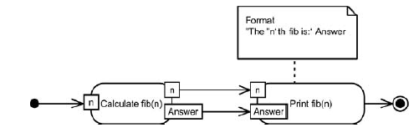
对象节点

Slide 21
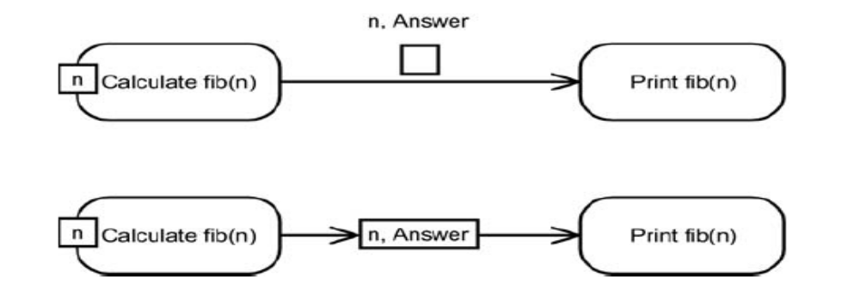
对象节点
Two elided equivalents for the flow between two of the activities in Figure 11.10

Slide 22
活动的细化
一个活动可以由一系列动作（action）组成.
动作的图标和活动的图标相同.

Slide 23
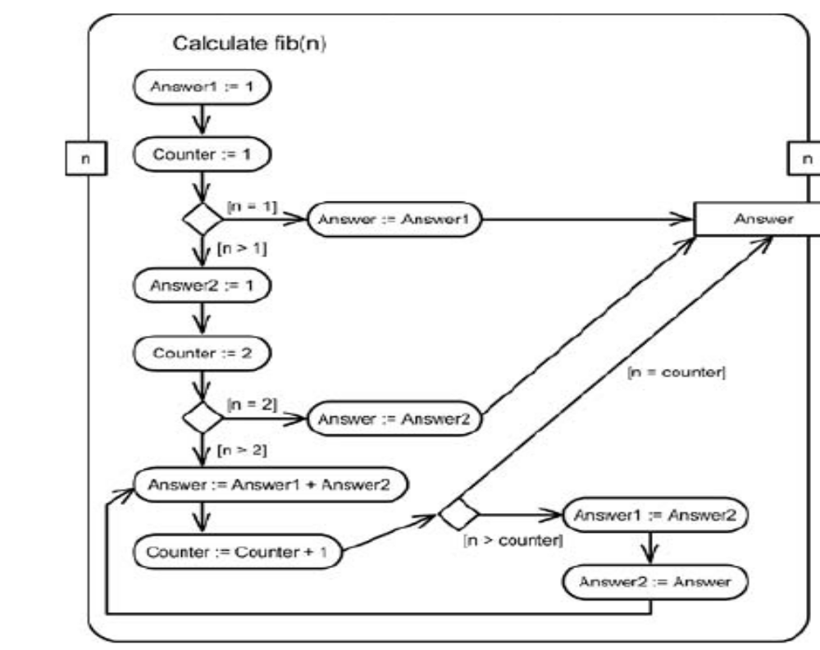

Slide 24
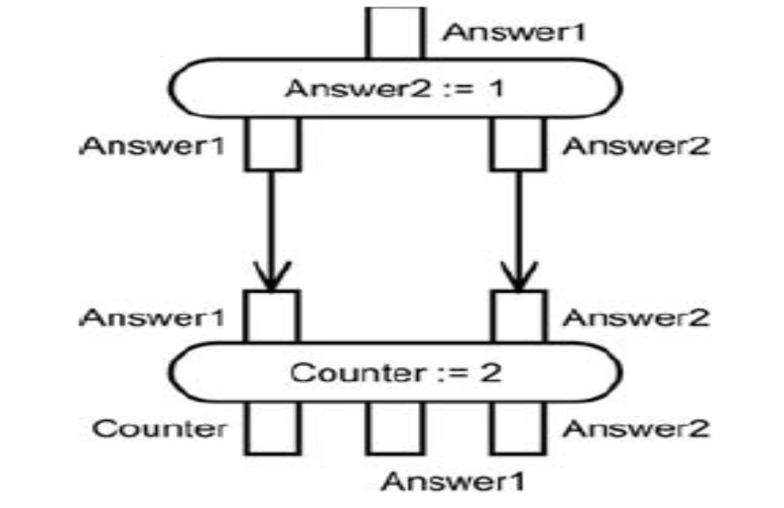
pin（大头针）
Pin：动作的对象节点

Slide 25
活动图中异常的表示
什么是异常？
为什么要在活动图中表示异常？

Slide 26
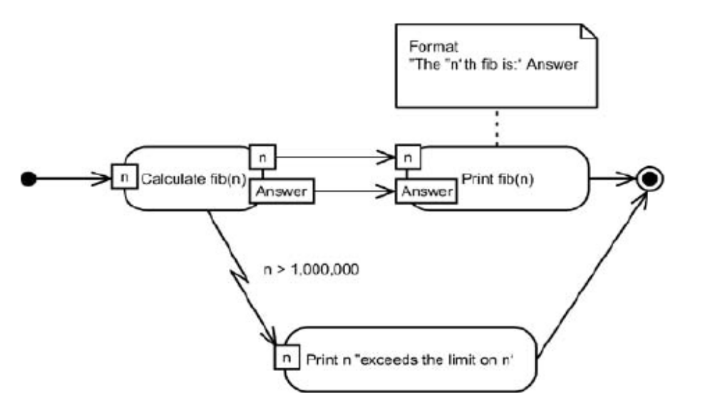
异常的表示

Slide 27

时间事件
时间有时是活动图的一个要素
  等待一段时间后进行某个动作，例如三天后发出账单
  一个过程在固定的时间间隔开始，例如每过一星期系统备份一次
Time events 时间事件用沙漏符号表示

Slide 28
时间事件
有进入边的时间事件
  时间事件激活一次，因而其后的动作只发生一次
  文本Wait 3 Days，表示等待的时间量

Slide 29

时间事件
没有进入边的时间事件是 recurring（循环） time event
  时间事件以沙漏旁边文本所标示的时间频率被激活
    图中的进度条每秒更新一次
  对重复的时间事件建模
时间事件也可以开始一个活动
  图中没有开始节点
  可以用来对周期性发起的活动建模

Slide 30

流程结束符号
flow final node：说明某一个活动分支的结束，而不是整个活动流程的结束。

Slide 31
活动的开始和结束
开始一个活动的几种方式
  最简单常用的方法：起始节点
  收到输入数据
  响应一个时间事件
  由一个信号激起
活动的结束和流程的结束
  实际的业务过程建模中可能遇到复杂的流程结束情况，活动图提供了两种结束节点
  Activity final node
  Flow final node

Slide 32
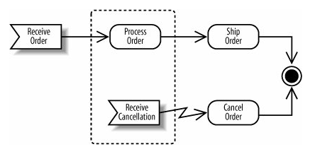
中断活动
如何表示过程被一个事件中断？
  例如，一个长时间运行的过程被用户提前终止，订单处理活动中订单被取消
Interruption regions
  表示法：虚线圆角矩形
  中断区域中包围的动作可以被中断事件终止

Slide 33
中断活动
中断区域只与其中包含的动作有关
  例如，如果是在Process Order 动作激活时接收到取消信号，那么 Process Order 会被中断，控制转到 Cancel Order 动作
  如果是在 Ship Order 激活时收到取消信号，Ship Order 不会被中断，因为它不在该区域

Slide 34
Interaction Overview（交互概览图）
  交互概图提供了一个更高层次的视图，了解几个交互如何一起工作以实现一个系统的关注（concern），比如一个用例
  顺序图、通讯图和时间图都聚焦于特定的细节，关注组成交互的消息
  交互概图将这些不同的交互连接在一起，形成一个完整的交互图，形成一个特定的系统关注点

Slide 35
Interaction Overview （交互概览图）
An interaction overview 看起来像是一个活动图，不过其中的动作是交互
  可以将交互概图中的每个部分当作是一个完整的交互
  每个交互有自己的图
    如果概图中的一个交互最关注时间，就用时间图
    如果一个交互关注消息次序，就用顺序图
  交互概图将这些分离的交互粘结在一起

Slide 36
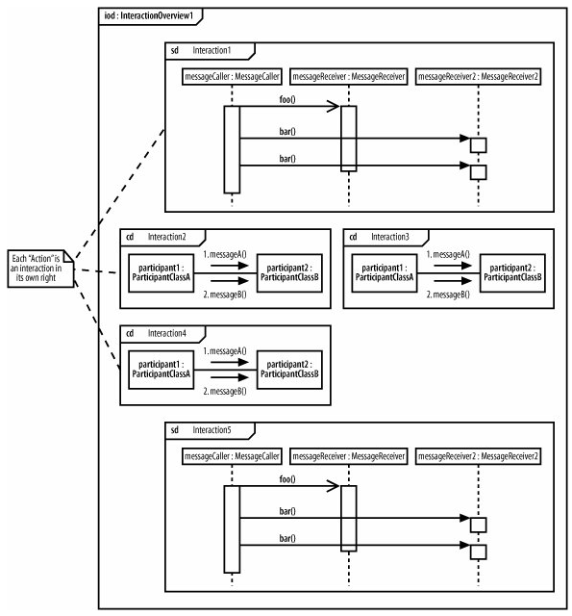

Slide 37
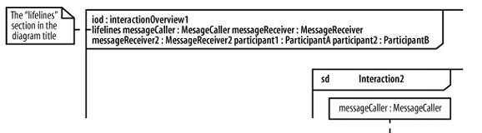
Interaction Overview （交互概览图）
参与者
  交互中涉及的参与者也可以出现在交互概图中
  在图的标题上加一个lifelines 子标题
    显示了所有交互的参与者列表

Slide 38
Interaction Overview （交互概览图）
开始和结束
  交互概图从起始节点开始，到终止节点结束
控制流
  控制流通过起始节点和终止节点之间的交互
  如同在活动图中一样，除了顺序流，还可以使用判断、并行、循环等控制流

Slide 39
活动图练习
有3个石子，第一个放在第一行，另外两个放在下面的一行，它们形成了一个三角形。如果摆6个石子，第一个在第一行，两个在第二行，三个在第三行，那么它们也可以形成一个三角形。因为这个原因，数字3和6被称为三角数(triangle number。下一个三角数是10，再下一个只角数是15，等等。第一个三角数是1。绘制计算n个三角数过程的活动图。

